Slide 1
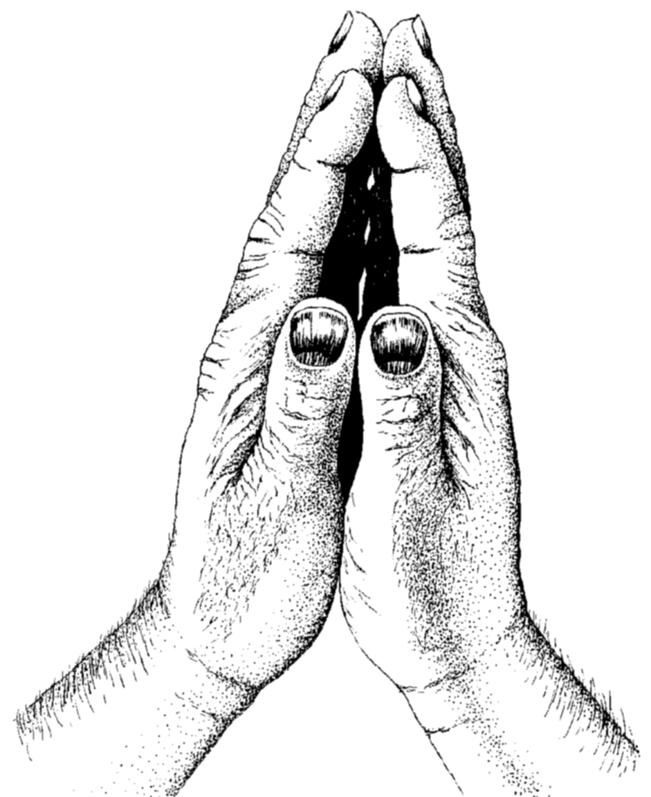
Vijf vormen van contact
1. De buschauffeur
2. Een noodgeval
3. ‘Ik vind je leuk’
4. Op uitzending
5. Excuus!

Slide 2
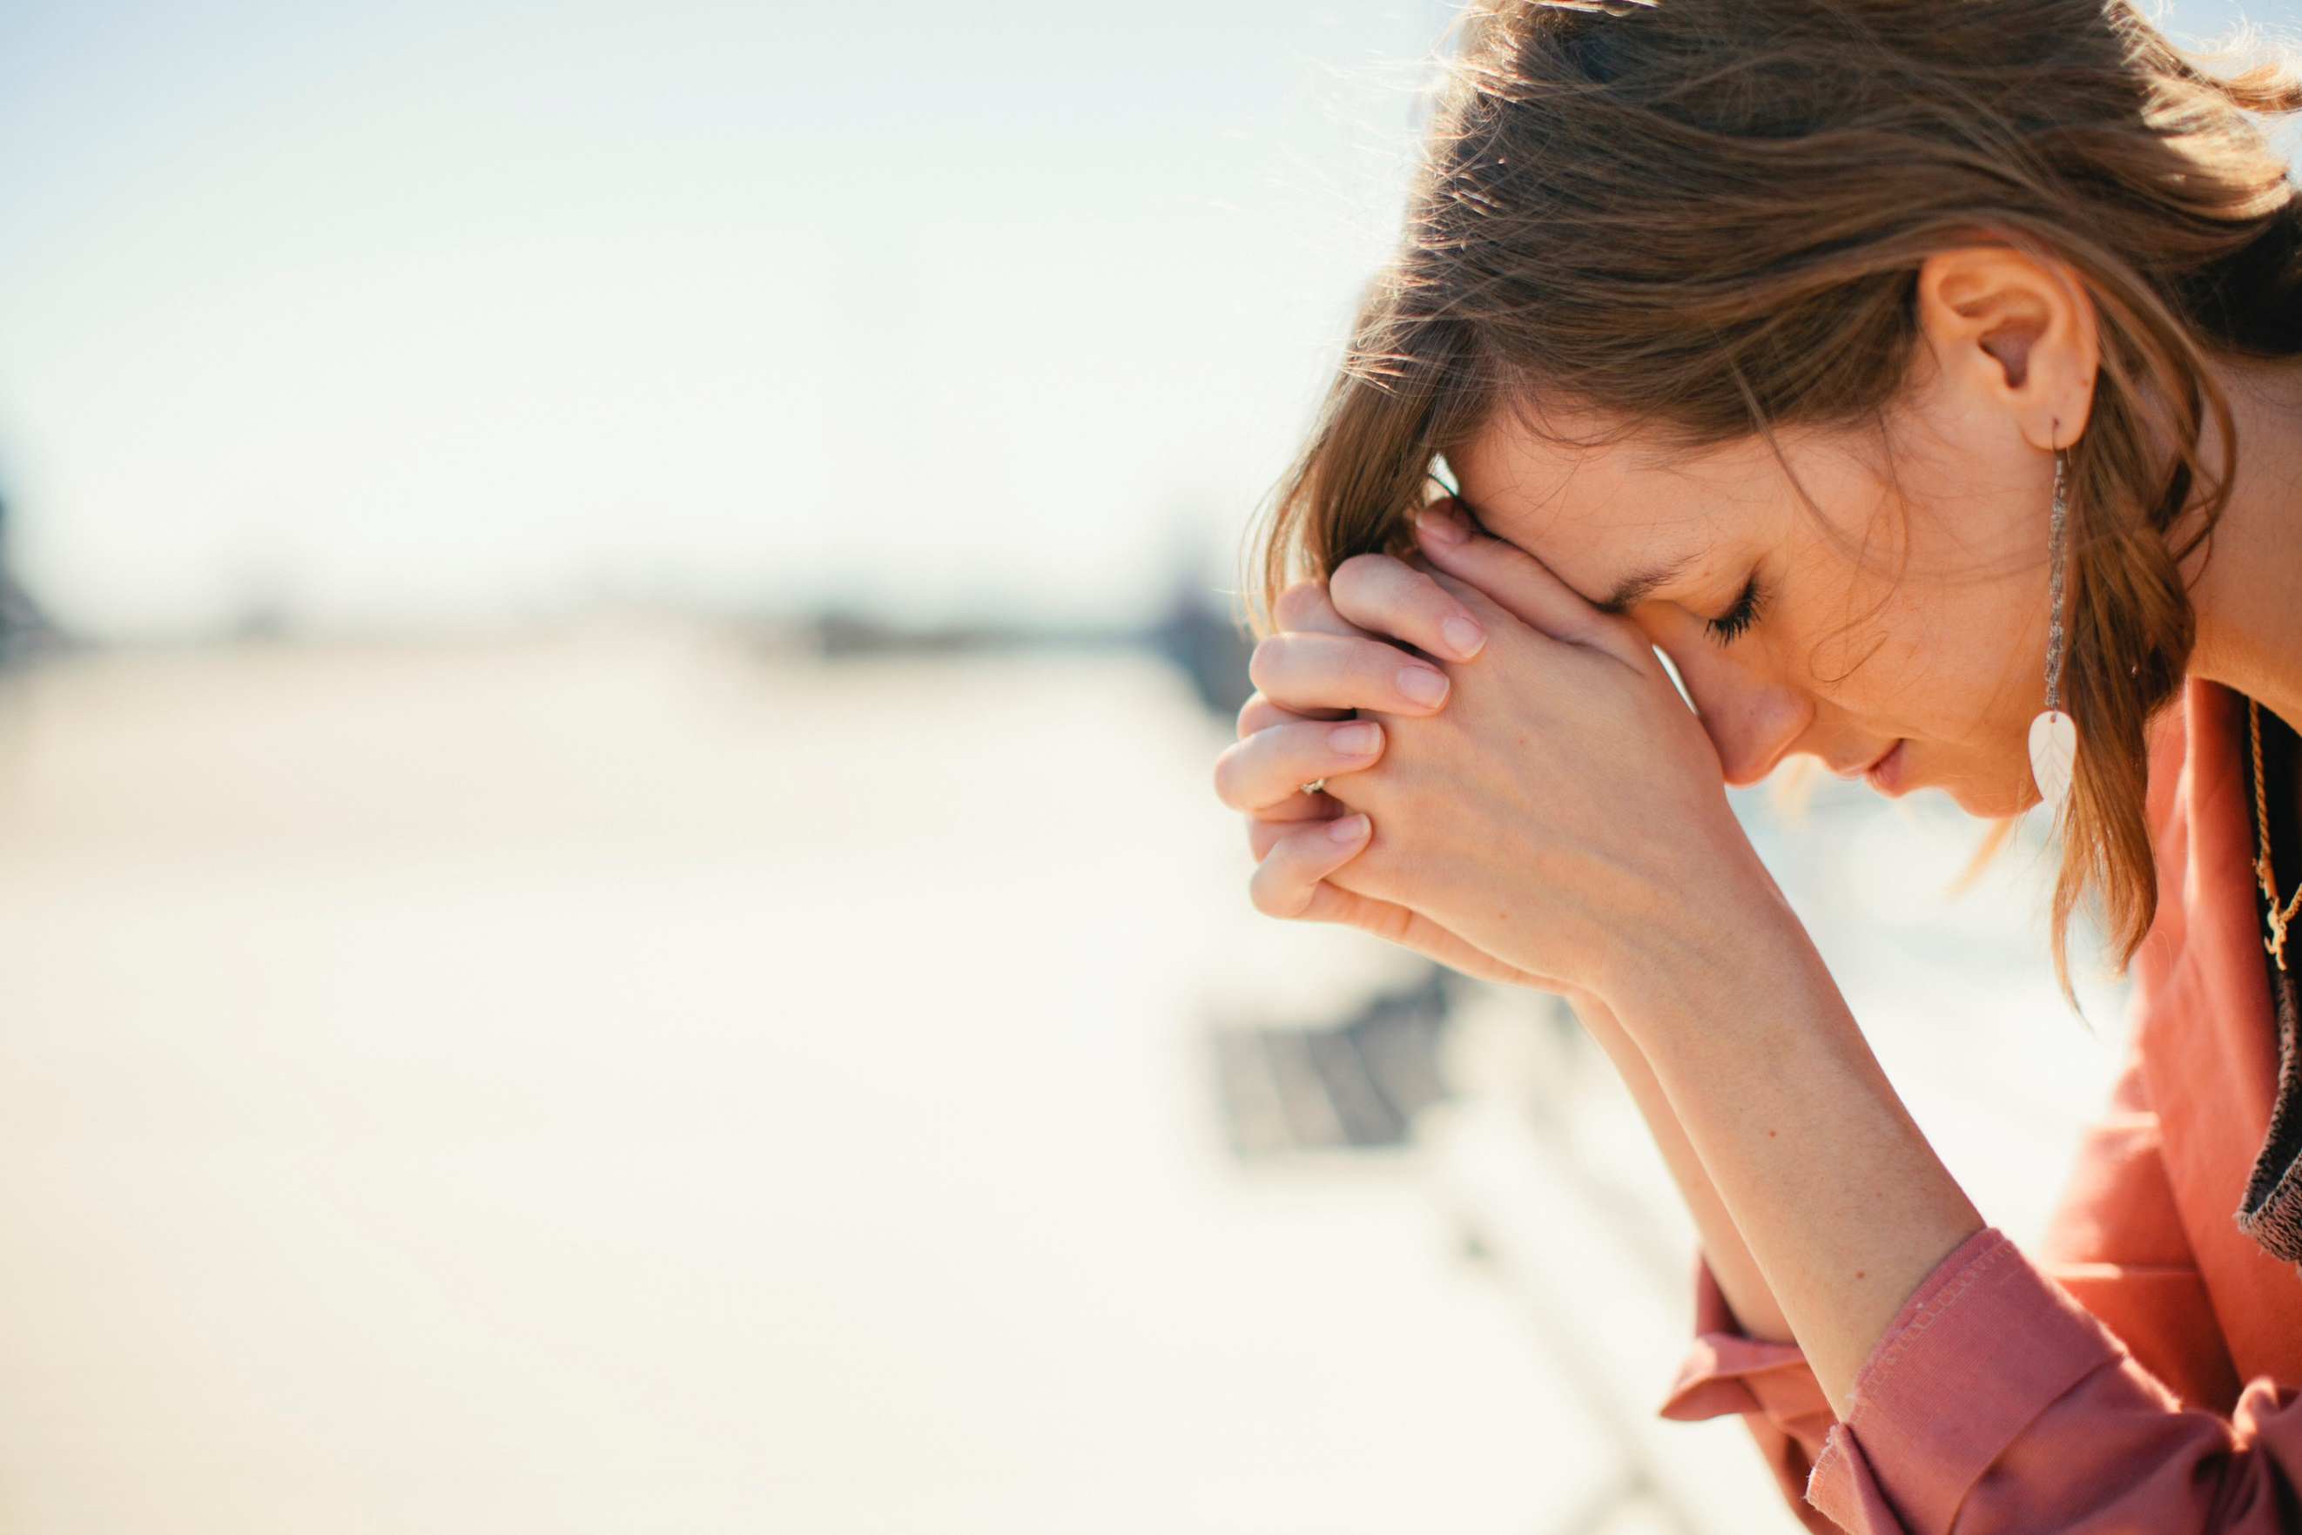
Welke van deze
vijf voorbeelden
lijkt het meest
op jouw
manier van
bidden?

Slide 3
Hoe belangrijk is
dagelijks contact
met God en
met Jezus
voor jou?

Slide 4
BIDDEN =
een online-
verbinding
met God
de ademhaling
van je ziel
de polsslag van je
geestelijk leven

Slide 5
ZONDAG 45
116 Waarom is het gebed
voor de christenen noodza­kelijk?
Omdat het gebed het voornaamste is
in de dankbaar­heid die God van ons eist;
bovendien wil God zijn genade en zijn Heilige Geest alleen geven aan hen die van harte en zonder ophouden Hem daarom bidden en daarvoor danken.

Slide 6
ZONDAG 45
117 Wat behoort tot een gebed dat God aangenaam is en door Hem verhoord wordt?
Ten eerste dat wij alleen de enige ware God,
die Zich in zijn Woord aan ons geopenbaard heeft, van harte aanroepen om alles wat Hij ons geboden heeft te bidden.
Ten tweede dat wij onze nood en ellende grondig kennen, om ons voor het aangezicht van zijn majesteit te verootmoedi­gen.

Slide 7
ZONDAG 45
Ten derde dat wij deze vaste grond hebben,
dat Hij ons gebed, al zijn wij dat niet waard,
om Christus' wil zeker verhoren wil,
zoals Hij ons in zijn Woord beloofd heeft.
118 Wat heeft God ons bevolen in ons
gebed van Hem te vragen?
Alles wat wij voor lichaam en ziel nodig heb-ben, zoals de Here Christus dat samenvatte in het gebed dat Hijzelf ons geleerd heeft.

Slide 8
God vindt het
fijn wanneer jij
tot Hem bidt!
Het wordt Hem
nooit teveel!
Je mag alles tegen
Hem zeggen!

Slide 9
Een INDELING voor je persoonlijk gebed
A Adoration A Aanbidding

Slide 10
Een INDELING voor je persoonlijk gebed
A Adoration A Aanbidding
C Confession B Belijden

Slide 11
Een INDELING voor je persoonlijk gebed
A Adoration A Aanbidding
C Confession B Belijden
T Thanksgiving
D Danken

Slide 12
Een INDELING voor je persoonlijk gebed
A Adoration A Aanbidding
C Confession B Belijden
T Thanksgiving C Concrete
voorbede
S Supplication D Danken

Slide 13
Het bijbelboek
Handelingen
over bidden:
Kenmerkend
Samen
Besluitvorming
Ambtsdragers

Slide 14
¹⁸ Laat u bij het bidden leiden door de Geest, iedere keer dat u bidt; blijf waakzaam en bid voortdurend voor alle heiligen.¹⁹ Bid ook voor mij, dat mij de juiste woorden gegeven worden wanneer ik verkondig, zodat ik met vrijmoedigheid het mysterie mag openbaren van het evangelie²⁰ waarvan ik gezant ben, ook in de gevangenis. Bid dat ik daarbij zo vrijmoedig spreek als nodig is.
Efeziërs 6 vers 18 t/m 20

Slide 15
³ In al onze gebeden danken wij God, de Vader van onze Heer Jezus Christus, voor u, ⁴ want we hebben gehoord dat u in Jezus
Christus gelooft en alle heiligen liefhebt.
⁹ Daarom bidden wij onophoudelijk voor u, vanaf de dag dat we dat gehoord hebben. We vragen dat u Gods wil ten volle mag leren kennen door de wijsheid en het inzicht die zijn Geest u schenkt.
Kolossenzen 1 vers 3, 4 en 9

Slide 16

Voor wie
bid jij?
Met wie
bid jij?

Slide 17
Waarom bidden we wel vaak voor elkaar, maar bijna nooit
met elkaar?
Welke plek zou
het samen bidden in onze gemeente
moeten hebben?

Slide 18
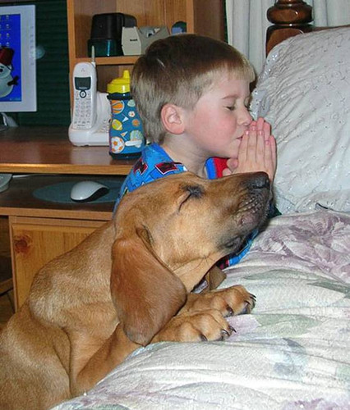
God wil
graag gebeden worden.
Reken maar,
dat Hij
luistert.

Slide 19
LUKAS 11 : 1 - 4
¹ Eens was Jezus aan het bidden, en toen hij zijn gebed beëindigd had, zei een van zijn leerlingen tegen hem: ‘Heer, leer ons bidden, zoals ook Johannes het zijn leerlingen geleerd heeft.’ ² Hij zei tegen hen: ‘Wanneer jullie bidden, zeg dan:

Slide 20
LUKAS 11 : 1 - 4
“Vader, laat uw naam geheiligd worden
en laat uw koninkrijk komen.
³ Geef ons dagelijks het brood dat wij nodig hebben.
⁴ Vergeef ons onze zonden, want ook wijzelf
vergeven iedereen die ons iets schuldig is. En breng ons niet in beproeving.”’

Slide 21
Wat wil
Jezus mij leren n.a.v.
Lukas 11
vers 1-4

Slide 22
LUKAS 11 : 5 - 8
⁵ Daarna zei hij tegen hen: ‘Stel dat iemand van jullie een vriend heeft en midden in de nacht naar hem toe gaat en tegen hem zegt: “Wil je mij drie broden lenen, ⁶ want een vriend van me is na een reis bij mij gekomen en ik heb niets om hem voor te zetten.” ⁷ En veronderstel nu eens dat die vriend dan zegt:

Slide 23
LUKAS 11 : 5 - 8
“Val me niet lastig! De deur is al gesloten en mijn kinderen en ik zijn al naar bed. Ik kan niet opstaan om je te geven wat je vraagt.” ⁸ Ik zeg jullie, als hij al niet opstaat en het hem geeft omdat ze vrienden zijn, dan zal hij wel opstaan omdat zijn vriend zo onbeschaamd blijft aandringen, en hem alles geven wat hij nodig heeft.

Slide 24
Wat wil
Jezus mij leren n.a.v.
Lukas 11
vers 5-8

Slide 25
LUKAS 11 : 9 - 13
⁹ Daarom zeg ik jullie: vraag en er zal je gegeven worden, zoek en je zult vinden, klop en er zal voor je worden opengedaan.
¹⁰ Want wie vraagt ontvangt, en wie zoekt vindt, en voor wie klopt zal worden open-gedaan. ¹¹ Welke vader onder jullie zou zijn kind, als het om een vis vraagt,

Slide 26
LUKAS 11 : 9 - 13
in plaats van een vis een slang geven?
¹² Of een schorpioen, als het om een ei vraagt? ¹³ Als jullie dus, ook al zijn jullie slecht, je kinderen al goede gaven schenken, hoeveel te meer zal de Vader in de hemel dan niet de heilige Geest geven aan wie hem erom vragen.’

Slide 27
Wat wil
Jezus mij leren n.a.v.
Lukas 11
vers 9-13

